Slide 1


Rješenje Nagradnog Zadatka
Srđan Lazić

Slide 2
Ideja Zadatka
Napisati program koji sažima listu tako što izbacuje svaki element koji se više puta pojavljuje u listi.
NAPOMENA: Zadatak se mora riješiti korištenjem listi, u suprotnom se neće priznati.
ULAZ: cijeli brojevi podaci liste sve dok se ne učita -1. Taj zadnji -1 ne treba dodavati u listu.
IZLAZ: u listi ostaju samo jedinstvene vrijednosti. Sve kopije se trebaju izbrisati.
Elemente liste ispisati redom, razdvojene jednim razmakom. Ako je lista prazna onda ne ispisivati ništa.
PRIMJER ULAZA:
1 3 8 3 1 2 3 6 -1
PRIMJER IZLAZA:
1 3 8 2 6
NAPOMENA:
Vaše riješenje treba pohraniti s ekstenzijom programskog jezika u kojem ste riješili: .c, .cpp, .java, ...
kako bi se moglo automatski testirati i ocijeniti. Prva ispravna riješenja bit će nagrađena nagradnim bodom.

Slide 3
Programski kod zadatka
#include <stdio.h>
#include <stdlib.h>
typedef struct lista{
int vrijednost;
struct lista *next;
}LISTA;
void dodajElementNaKraj(LISTA**, int);
void ispisiListu(LISTA*);
void obrisiDuplikate(LISTA*);
LISTA* oslobodiMemoriju(LISTA*);

Slide 4
int main(){
LISTA *glavaListe = NULL;
int n;
printf("Unesite elemente liste, za izlaz iz unosa unesite vrijednost -1: \n");
do{
scanf("%d", &n);
if(n==-1){
printf("Prekida se unos elemenata!\n");
break;
}
dodajElementNaKraj(&glavaListe,n);
}while(n!=-1);
printf("\nPrvobitan unos: \n");
ispisiListu(glavaListe);
printf("\n");
obrisiDuplikate(glavaListe);
printf("\nLista nakon brisanja duplikata: \n");
ispisiListu(glavaListe);
printf("\n");
glavaListe = oslobodiMemoriju(glavaListe);
return 0;
}

Slide 5
KREIRANJE LISTE: Dodavanje novog elementa na kraj liste. (Algoritam)
noviCvor = dinamičko alociranje
noviCvor.vrijednost = x
noviCvor.sljedeci = NULL
Ako je početak liste = NULL onda:
početak liste = noviCvor
Inače:
zadnjiCvor = početak liste
Sve dok je zadnjiCvor.sljedeci ≠ NULL činiti:
zadnjiCvor = zadnjiCvor.sljedeci
zadnjiCovr.sljedeci = noviCvor
(Problem: prolazak kroz listu)

Slide 6
void dodajElementNaKraj(LISTA** glavaListe, int number){
LISTA* noviCvor = malloc(sizeof(LISTA)); (1.)
noviCvor->vrijednost = number;
noviCvor->next = NULL;
if(*glavaListe == NULL)
*glavaListe = noviCvor; (1. , 2.)
else{
LISTA* zadnjiCvor = *glavaListe;
while(zadnjiCvor->next != NULL){
zadnjiCvor = zadnjiCvor->next;
}
zadnjiCvor->next = noviCvor;
}
}

Slide 7
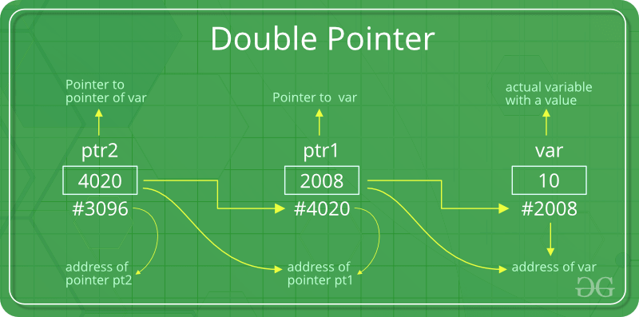
https://www.geeksforgeeks.org

Slide 8
Zašto dvostruki pokazivač?
Postoje dva glavna razloga zbog čega dvostruki pokazivač:
Prilikom dinamičkog zauzimanja memorije za matricu (2D polje)
Kada imamo potrebu da mjenjamo vrijednost pokazivača koji je predan funkciji kao argument.

Slide 9
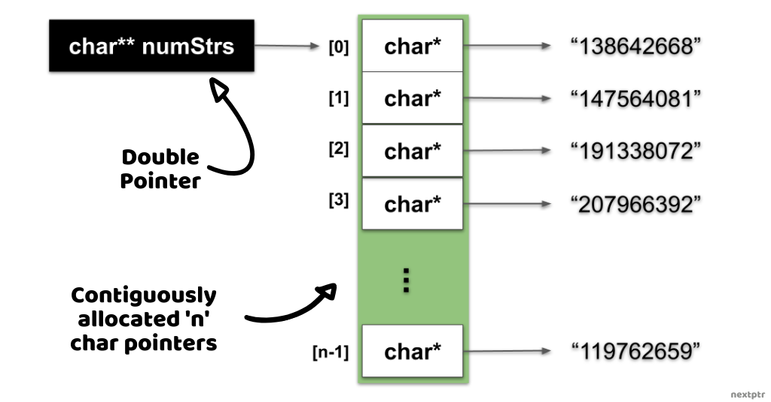
https://www.nextptr.com

Slide 10
void ispisiListu(LISTA* glavaListe){
LISTA* temp = glavaListe;
while(temp != NULL){
printf("%d->", temp->vrijednost);
temp = temp->next;
}
printf("NULL\n");
}

Slide 11
BRISANJE CVOROVA: Brisanje duplikata iz liste (Algoritam)
ptr1 = početak liste
ptr2 = NULL
Duplikat = NULL
Sve dok je ptr1 ≠ NULL i ptr1.sljedeci ≠ NULL činiti:
ptr2 = ptr1
Sve dok je ptr2.sljedeci ≠ NULL činiti:
Ako je ptr1.vrijednost = ptr2.sljedeci.vrijednost onda:
duplikat = ptr2.sljedeci
ptr2.sljedeci = ptr2.sljedeci.sljedeci
oslobodi duplikat
Inače:
ptr2 = ptr2.sljedeci
ptr1 = ptr1.sljedeci

Slide 12
void obrisiDuplikate(LISTA* glavaListe){
LISTA* ptr1, *ptr2, *duplikat;
ptr1 = glavaListe;
while(ptr1 != NULL && ptr1->next != NULL){
ptr2 = ptr1;
while(ptr2->next != NULL){
if(ptr1->vrijednost == ptr2->next->vrijednost){
duplikat = ptr2->next;
ptr2->next = ptr2->next->next;
free(duplikat);
}
else
ptr2 = ptr2->next;
}
ptr1 = ptr1->next;
}
}

Slide 13
LISTA* oslobodiMemoriju(LISTA* glavaListe){
LISTA* obrisiCvor = NULL;
while(glavaListe){
obrisiCvor = glavaListe;
glavaListe = glavaListe->next;
free(obrisiCvor);
}
printf("Memorija oslobodjena!\n");
return NULL;
}

Slide 14
Windows PowerShell
Unesite elemente liste, za izlaz iz unosa unesite vrijednost -1:
1
3
8
3
1
2
3
6
-1
Prekida se unos elemenata!
Prvobitan unos:
1->3->8->3->1->2->3->6->NULL
Lista nakon brisanja duplikata:
1->3->8->2->6->NULL
Memorija oslobodjena!

